Slide 1
Ознаки паралельності прямих
Пояснення відмінності означення і ознаки, доведення ознак паралельності прямих, розв'язування тренувальних вправи.
Вчитель математики Березанської ЗОШ Алексєєнко В.І.

Slide 2
Означення паралельних прямих
Дві прямі в просторі називаються паралельними, якщо вони лежать в одній площині і не перетинаються.
Для того, щоб на практиці з’ясовувати паралельність прямих, недостатньо знати означення паралельних прямих Тому ми доведемо певні твердження, які називаються ознакою паралельності прямих
Ознака і означення є різні речі, тому їх не слід плутати.
Означення говорить про те, що таке означуване поняття, описує його,
ознака – це властивість цього ж поняття, яку часто застосовують на практиці, і яка найчастіше є теоремою.

Slide 3
Є три ознаки паралельності прямих
1.Дві прямі паралельні ,якщо при перетині із січною вони утворюють рівні внутрішні різносторонні кути.
Теорема доводиться від супротивного
Вправа на закріплення
с
а
115˚
Чи паралельні прямі а і в
65˚
в

Slide 4
2.Дві прямі паралельні ,якщо при перетині із січною вони утворюють внутрішні односторонні кути,сума яких дорівнює 180˚
<4+<3 =180
2
4
Дано: а і в прямі, с - січна.
3
1
Довести а ІІ в
Доведення
За умовою теореми
<4+<3 =180˚
Кути <2 і< 4 - суміжні
<2+<4=180˚
Вони внутрішні різносторонні. А якщо вони рівні ,то за попередньою ознакою
прямі а і в- паралельні
<3=<2
<2i<3

Slide 5
Вправа на закріплення.
Чи паралельні прямі?
108˚
72˚
16˚
154˚

Slide 6
3.Дві прямі паралельні ,якщо ,перетинаючись із січною , вони утворюють рівні відповідні кути.
3
2
Дано: а і в прямі, с - січна.
4
<1 і <3 відповідні
<1=<3
1
Довести а ІІ в
Доведення
<3i<4 вертикальні
За умовою теореми
<1=<3
<1 і <3 відповідні
<3=<4
<1=<4
<4 i <1 внутрішні різносторонні і рівні , за ознакою ( Теорема 3) випливає ,що а ІІ в

Slide 7
Тренувальна вправа
Чи паралельні прямі?
52˚
52˚

Slide 8
Наслідок
Дві прямі перпендикулярні до третьої прямої, паралельні

Slide 9
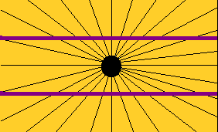
Ілюзія Герінга
(ілюзия веера)

Slide 10
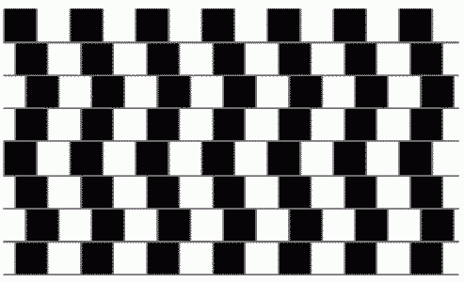
Ілюзія кафе «Wall»

Slide 11
Тренувальна права
Чи паралельні прямі а і с?
k
а
27°
153°
с

Slide 12
Тренувальна права
Доведіть: d||a.
d
а
р
2
3
6
1
7
4
5
8

Slide 13
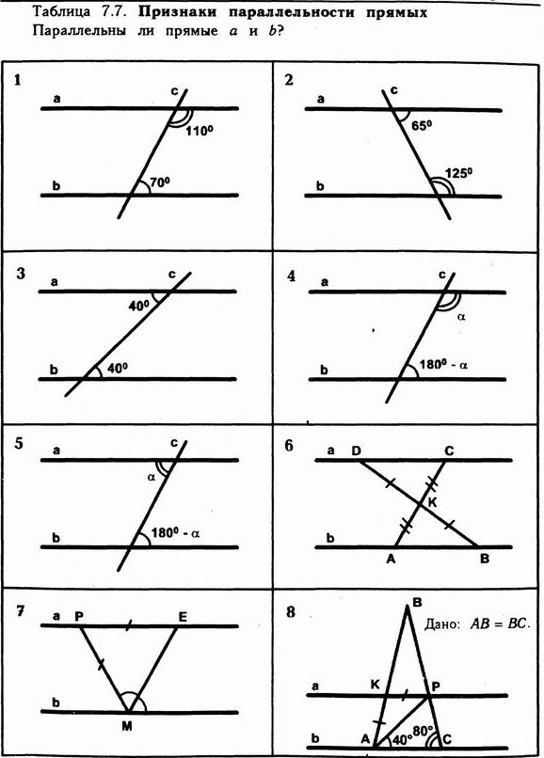
Доведіть, що а ІІ в

